Slide 1
الدرس الخامس عشر : قصة حرف (ض)
الحصة الأولى
استماع - تحدث - قراءة

Slide 2

الناتج الأول: يذكر المتعلم اسم مؤلف الكتاب والشخص الذي رسم الرسومات التوضيحية له، محددة دور كل منهما.
عُنْوانُ الْقِصَّةِ:
-أتوقع أحداث القصة؟
- ألتزم آداب الاستماع.

Slide 3
نواتج التعلم:
ينبغي بعد نهاية الحصة أن يكون المتعلم قادرا على أن:
-1 يذكر المتعلم اسم مؤلف الكتاب والشخص الذي رسم الرسومات التوضيحية له، محددة دور كل منهما.
-2يحدد عناصر القصة مستخدمًا اللغة العربية ورأيه فيها.
-3يعيد سرد القصة مظهرًا فهمه للنص ورسالته مستعينًا بالصور.
-4يقرأ المتعلم أسماء شخصيات القصة قراءة صحيحة.
-5يتدرب على قراءة النص مع المعلمة.

Slide 4

ضَفْدوع
يضيع
في الضباب
إعداد المعلمة : وضحة القايدي

Slide 5




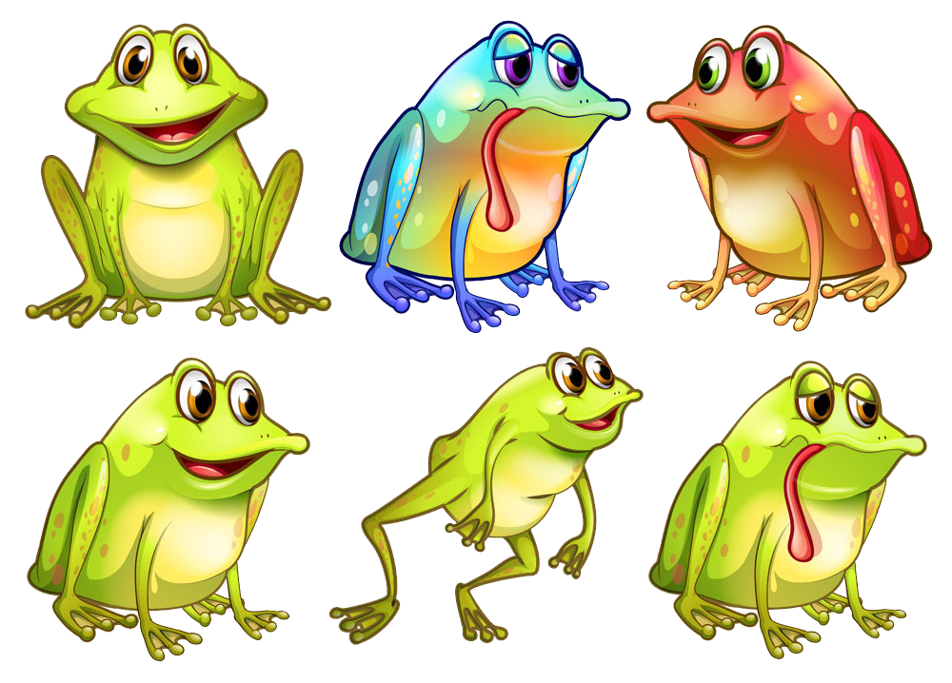
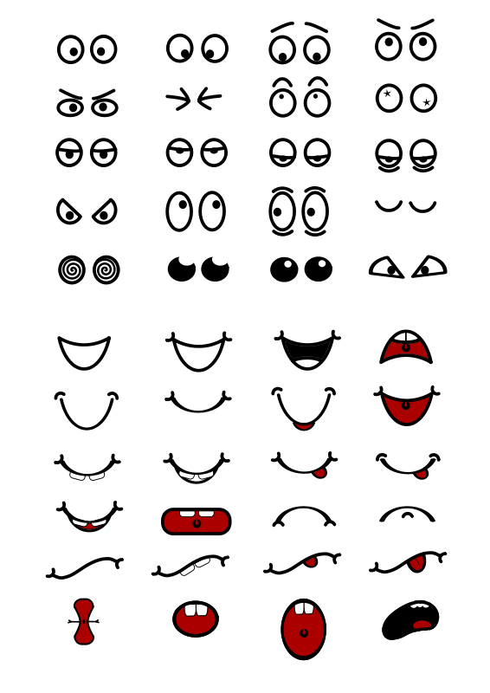
نهض ضَفْدوع من نومه مبكرًا ، وكان يشعر بالضَّجر.
Notes:
صوت طبيعة

Slide 6



كان الجو باردًا ، و ضَباب خَفيف يغلف المكان .
Notes:
صوت طبيعة

Slide 7
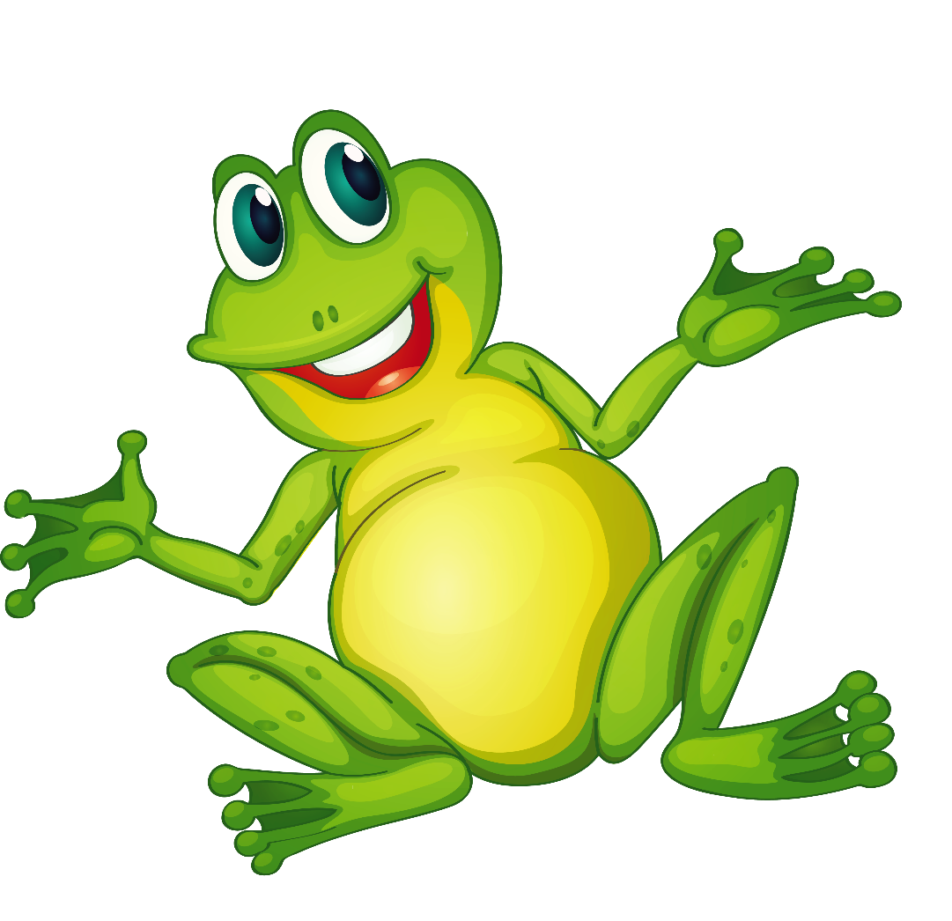

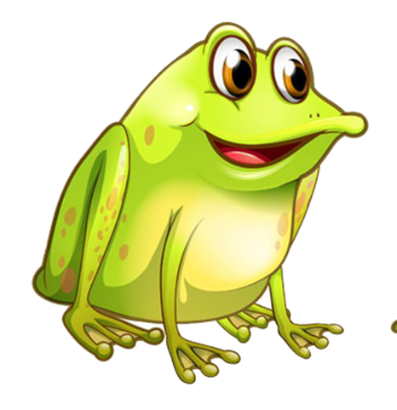


بَعْد قَليل حَضَرَ أصْدقاء ضَفْدوع لِيَلْعبوا مَعَهُ .
Notes:
صوت طبيعة

Slide 8


فَقَرروا أن يَلْعبوا بِجانِب البِرْكة الخَضْراء لُعْبة الغُمَّيْضَة .
Notes:
صوت طبيعة

Slide 9

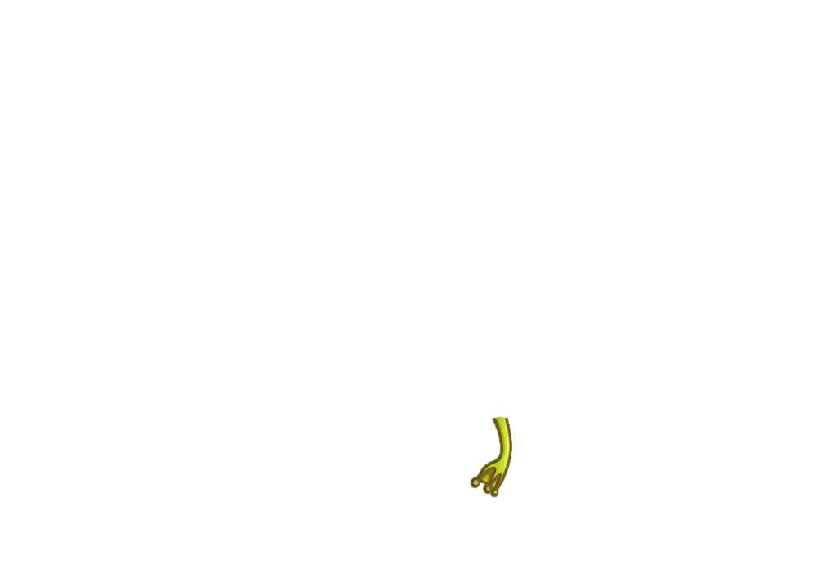
أغمض ضَفْدوع عينيه ،و بدأ يعُدُّ . . واحد . . اثنان . . ثلاثة.
Notes:
صوت طبيعة

Slide 10
ركضَت الضَّفادع تَبْحث عن مكان تختبئ فيه .
Notes:
صوت طبيعة

Slide 11
اختبأت ثلاثة ضَفادع في البِرْكة الخَضْراء ـ
Notes:
صوت طبيعة

Slide 12


و اختبأ الضِّفدع السَّمين في مَمَر ضَيِّق بَيْن الأشجار .
Notes:
صوت طبيعة

Slide 13
بدأ ضَفْدوع يَبْحث عن أصدقائه ، فَسار مَسافة طَويلة .
Notes:
صوت طبيعة

Slide 14
أَحَسَّ ضَفْدوع أنَّه ضاع ولا يَعْرف كَيْف يَعود .
Notes:
صوت طبيعة

Slide 15

شَعَر بِالخَوْف و الغَضب ، وَ أراد أن يَبْكي .
Notes:
صوت طبيعة

Slide 16
لكنه فكر قليلاً ، و قال : بَعْد قَليل سيزول الضَّباب .
Notes:
صوت طبيعة

Slide 17


و ما هِي إلا لَحظات حَتَّى غَمر ضَوْء الشَّمْس المَكان .
Notes:
صوت طبيعة

Slide 18

نَظَر الضِّفدع حَوله ، فإذا بِهِ جالِس عَلى رَأْس الضِّفدع السَّمين .
Notes:
صوت طبيعة

Slide 19
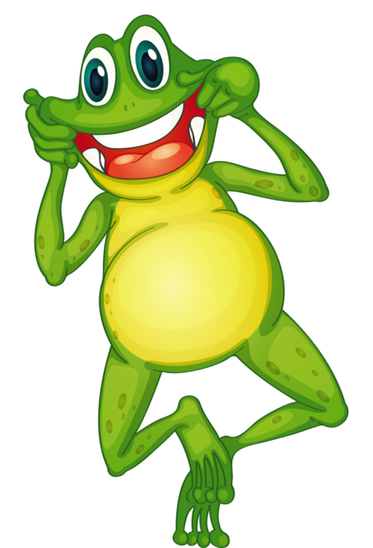
ضحك ضَفْدوع على نفسه وضحك معه الضِّفدع السَّمين.
Notes:
صوت طبيعة

Slide 20
حضن ضَفْدوع صديقه ، ثم عادا معًا إلى البَركة الخَضْراء .
Notes:
صوت طبيعة

Slide 21
الناتج الثاني: يحدد المتعلم عناصر القصة مستخدمًا اللغة العربية ورأيه فيها.
مستخدمًا اللغة العربية
-أُبدي رَأْيي في الْقِصَّةِ؟
-أَذْكُر عَناصِر الْقِصَّة؟

Slide 22
الناتج الثالث: يعيد المتعلم سرد القصة مظهرًا فهمه للنص ورسالته مستعينًا بالصور.
أُناقِشُ
أُحاوِرُ
أَتَحَدَّثُ
-أُجيبُ عَلى أَسْئِلَةِ الْفَهْم وَ الاسْتيعاب حَوْلَ الْقِصَّة.
-أُعيدُ سَرْد الْقِصَّة مِنْ خِلالِ الصَّورِ.

Slide 23



كم عدد الضفادع
التي ظهر بالقصة ؟
5
4
3

Slide 24
كم عدد الضفادع
التي اختبأت في
البركة الخضراء ؟
5
4
3

Slide 25
ما شكل الضفدع
الذي جلس ضفدوع
فوق رأسه ؟
صغير
سمين
نحيف

Slide 26
ما هي اللعبة
التي لعبتها
الضفادع ؟
الغميضة
شرطي حرامي
لودو

Slide 27
أين اختبأ
الضفدع السمين
أثناء اللعبة ؟
الحديقة
بين الأشجار
البحيرة الخضراء

Slide 28


الناتج الرابع: يتدرب على قراءة النص مع المعلمة

Slide 29
